Slide 1
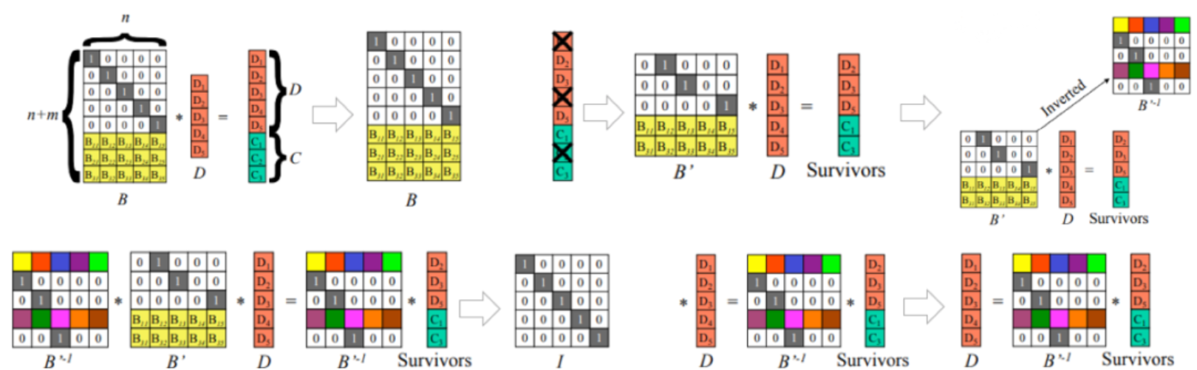
RS纠删码
RS码(n,k)，原始数据量为Mbit, 将其分为k个数据块
n= k + m (总数据块= 原始数据块 + 校验块 k个数据块经过编码得到m个校验块）
最多允许m个数据块（数据块或者校验块）出现故障，当出现故障时，任意选取k个幸存数据块就能计算得到所有的原始数据块
解码原理如图所示：

Slide 2
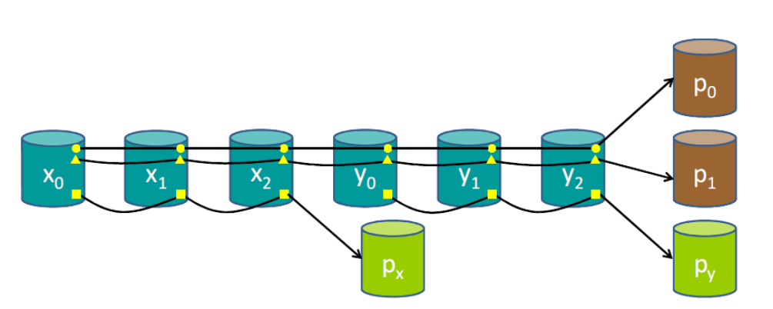
LRC局部修复码
LRC码(k,l,g)，将k个数据块划分为l组，每组生成1个局部校验块，并通过k个数据块生成g个全局校验块。同一条带中的k+l+g个块分别存储在独立的存储设备上。单条带单块故障时，LRC启动局部修复算法，仅使用与故障块隶属同一组的其它块进行数据解码修复，故障大于1时，启动全局+局部校验块进行解码修复。具体原理如图示。
左侧（6，2，2）LRC局部纠删码：局部校验块px、py分别由数据块x0、x1、x2和y0、y1、y2编码生成，并各自负责组内数据块的局部修复。全局校验块p0、p1则由x0、x1、x2、y0、y1、y2编码生成，保证整个条带多故障的容错性。
从构造形式可以看出，LRC 在只有一个数据块丢失时，只需要读取故障块对应组内的其他数据块以及局部校验块即可进行解码。相比于(n, k)RS 码需要读取 k 个块才能完成的修复流程，(k, l, g)LRC 在单块修复时的数据传输开销大约只有 k/l 个数据块；同时，LRC 在修复时的计算量也随着参与数据量的减少而大大降低，这保证了整个纠删码系统能以较快的速度恢复损坏数据，并继续提供用户服务。

Slide 3
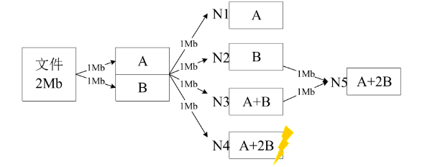
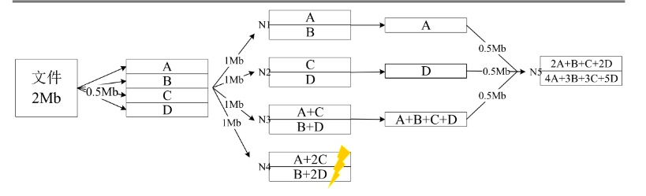
MSR最小存储再生码
MSR码用三元组（n,k,d)表示，原始数据编码后存进n个节点，当修复数据时，d个幸存节点将自身编码数据块现象组合后传输到新节点，新节点通过部分数据块重新编码，即可完成修复。具体修复过程如图示，图中对比纠删码的修复方案展示具体的修复过程。（4，2）纠删码存储开销为4Mb，带宽开销为2Mb。（4，2，3）再生码存储开销为4Mb，带宽开销为1.5Mb。
RS码修复方案
再生码修复方案

